Slide 1
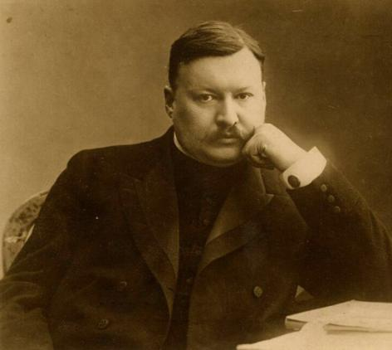
РУССКИЙ САМСОН
ИИЦ – Научная библиотека представляет виртуальную выставку к 150-летию А.К.Глазунова

Slide 2
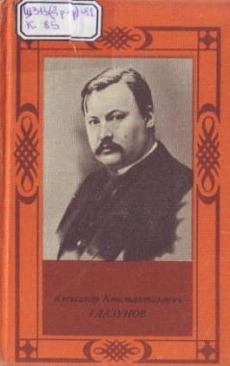
Александр Константинович Глазунов (1865- 1836)- композитор, педагог, дирижер - один из крупнейших симфонистов русской музыкальной классики. В области симфонии он объединил многообразные стремления целого ряда композиторов, усилиями которых была создана русская национальная музыка, достигшая мирового значения. Благодаря ясности и совершенству стиля симфонии Глазунова стали классическими произведениями.

Slide 3
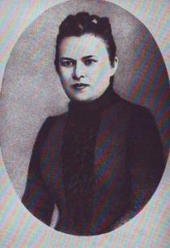
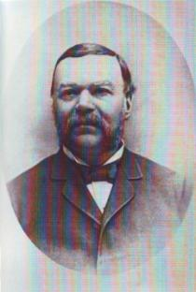
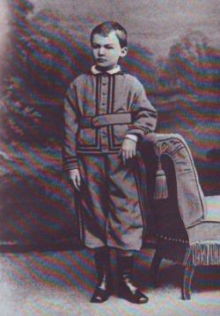
Е.П.Глазунова, К.И.Глазунов, родители композитора
Александр Константинович Глазунов родился 10 августа 1865 года в Петербурге. Его родители любили и исполняли музыку. Когда мальчику исполнилось 8 лет, его начали обучать музыке. В 13 лет он познакомился с Балакиревым, который был приглашен для занятий с матерью композитора. Балакирев увидел в детских сочинениях признаки несомненного таланта и направил Сашу для систематических занятий к Римскому-Корсакову.
А.Глазунов в возрасте
7-8 лет.

Slide 4
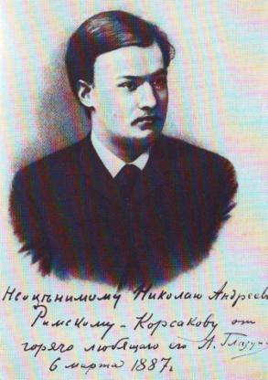
Параллельно с занятиями музыкой он посещал реальное училище. Необычайная организованность позволила Глазунову уже в ранние годы достичь высокого мастерства. Список его сочинений детских и отроческих лет немал и разнообразен: романсы, оркестровые пьесы, наброски. К 1881 году Глазунов закончил свою Первую симфонию. Она была исполнена в Петербурге 29 марта 1882 года. «Юная по вдохновению, но уже зрелая по технике и форме, симфония имела большой успех,» – писал Римский –Корсаков. На этом концерте Глазунов встретился с М.П.Беляевым, богатым лесопромышленником и страстным любителем музыки., который сумел оказать большое влияние на дальнейшее развитие музыки в России.
А.К.Глазунов

Slide 5
«Спокойная ясность духа царит в мире глазуновских созданий, ясность мудреца, постигшего непреложную закономерность вселенской жизни. Этой ясностью и крепостью духа Глазунов – родной брат Глинки».
А.В. Оссовский.

Slide 6
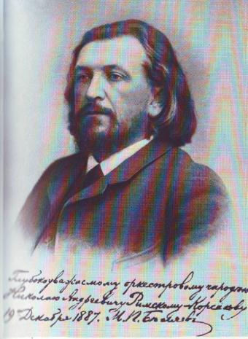
Способствуя рассвету русской музыки, Беляев основал музыкальное издательство, Русские симфонические концерты, Русские квартетные вечера, учредил премию имени М.И. Глинки. Сочинения Глазунова постоянно входили в число отобранных к изданию и исполнению. В ноябре 1884 года Беляев учредил премии за новые сочинения русских композиторов. Глазунов получил премию в 1885 году, и с тех пор продолжал получать премии ежегодно. В начале
1800-х годов появилось очень много новых русских произведений для оркестра. Беляев в 1885 году организовал «Русские симфонические концерты», которые устраивались на протяжении тридцати лет. На каждом концерте исполнялось новое оркестровое произведение Глазунова, которое он сочинял так много и быстро.
М.П.Беляев

Slide 7
На первом «Русском симфоническом концерте» была исполнена симфоническая поэма Глазунова «Стенька Разин». Вторая симфоническая фантазия - «Море» - написана в 1889 году. Вслед за «Морем» появились симфонические картины «Кремль», «Весна» и другие.
Первая симфония,
изданная Беляевым.
Обложка симфонической картины «Кремль»

Slide 8
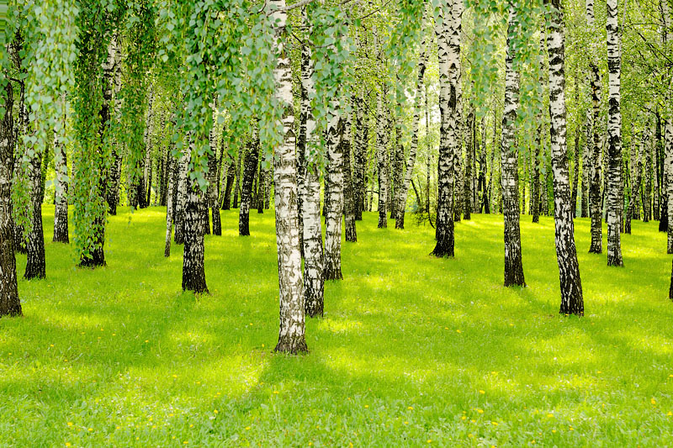
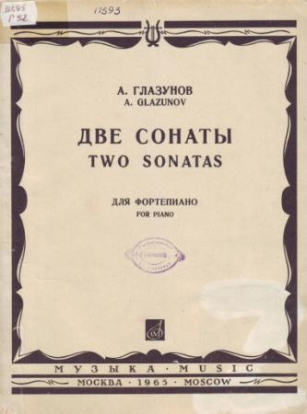
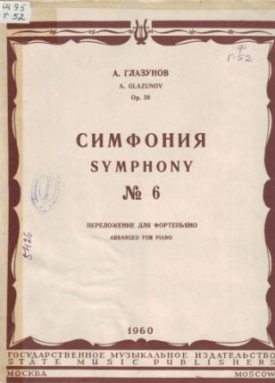

Slide 9
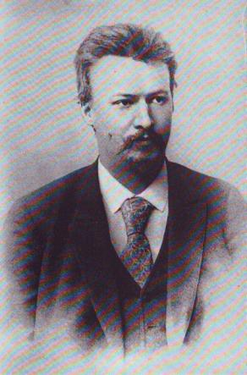
В июне 1889 года Глазунов вместе с группой других музыкантов отправился за границу и в Париже на Всемирной выставке дирижировал на двух концертах русской музыки. Популярность Глазунова росла, особенной известностью он пользовался в Англии, в 1907 году ему присвоили степень доктора Кембриджского и Оксфордского университетов.
А.К.Глазунов
1886 год

Slide 10
К 1890-м Глазунов достиг вершин своего таланта, полного расцвета своих сил и блестящего совершенства техники.
В эти два десятилетия на рубеже старого и нового веков композитор
создал свои лучшие произведения. К числу наиболее значительных произведений Глазунова относятся его последние симфонии. В эти же
годы был написан
балет «Раймонда»
(1896-1897), поставленный в Петербурге в 1898 году.
Афиша первого исполнения «Раймонды», 1898 год.

Slide 11
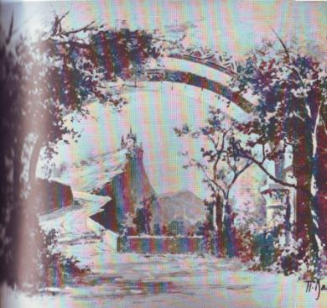
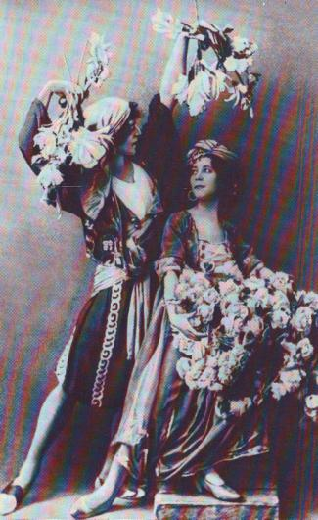
Эскиз декорации 3-го действия балета «Раймонда»
в Мариинском театре
Е.П.Домашева и В.К.Кузнецова
в спектакле «Раймонда». Большой театр, 1908 год.

Slide 12
Балет «Раймонда» по сравнению с балетами Чайковского отличается большой пышностью, значительной ролью дивертисментов. Наряду с этим Глазунов продолжает вслед за Чайковским симфонизацию жанра балета на основе органичных связей танца и пантомимы.
«Раймонда» слушается как средневековая повесть,
в которой романский рыцарственный мир как бы преломился сквозь миросозерцание мечтателя, поэта-художника, насыщенное вкусами и традициями Византии…»
Б.Асафьев

Slide 13
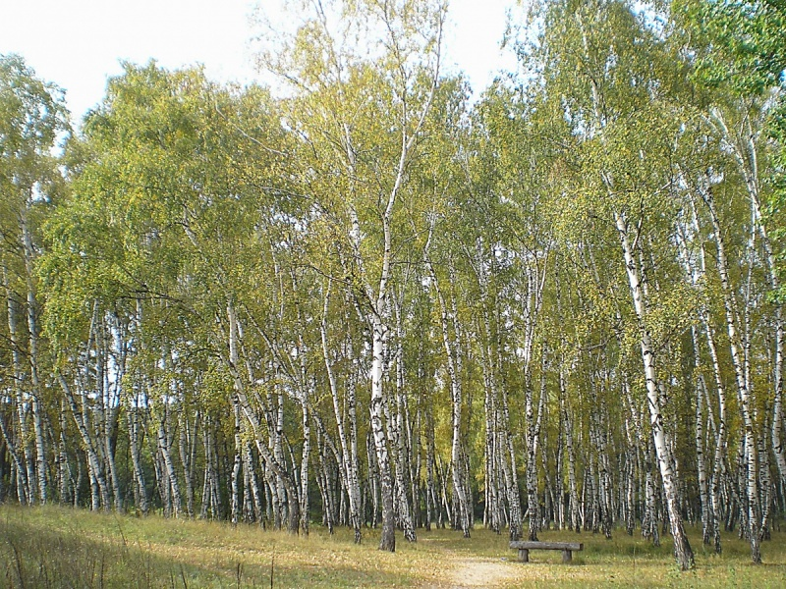

Slide 14
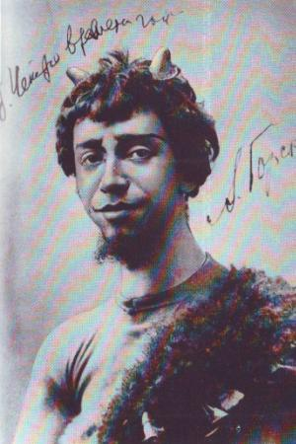
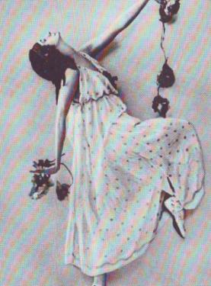
Второй балет -«Времена года» (1899)- представляет собой четыре картины: зиму, весну, лето и осень. Партитура этого балета – образец блестящего оркестрового искусства Глазунова.
Анна Павлова – вакханка
в балете «Времена года»
А.А.Горский – Фавн в балете «Времена года»

Slide 15
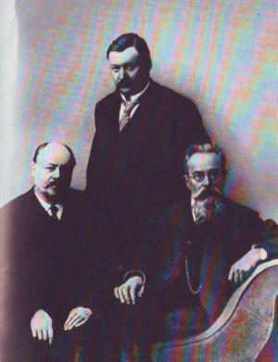
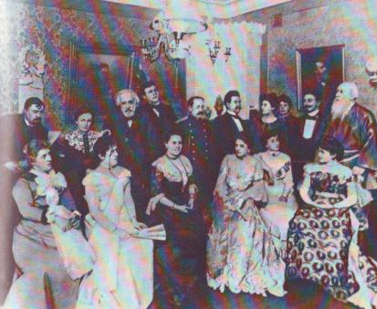
На вечере у В.В.Стасова. Среди присутствующих Римский-Корсаков, Лядов, Шаляпин, Глазунов.1902 год.
Глазунов, Римский-Корсаков
и Лядов, 1905 год
В 1899 году Глазунов был назначен профессором класса оркестровки и чтения партитур в Петербургской консерватории. Вся его педагогическая и административная деятельность прошла в этом учебном заведении. Общественно-музыкальная деятельность Глазунова стала особенно интенсивной после смерти Беляева в начале 1904 года, когда вместе с Римским-Корсаковым и Лядовым он встал во главе музыкальной жизни Петербурга.

Slide 16
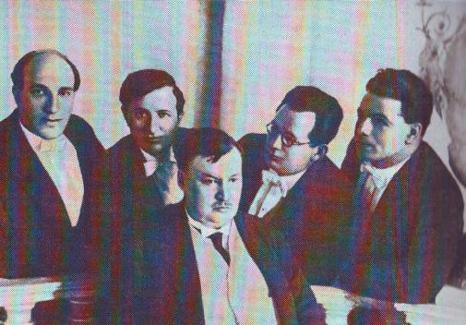
После Октябрьской революции Глазунов сумел остаться на своём посту, наладив отношения с новым режимом, и в частности с наркомом просвещения Анатолием Луначарским, и сохранить за консерваторией престижный статус. Он выступал как дирижёр на фабриках, в клубах и др., принимал участие в музыкально-общественной жизни страны. В 1922 году ему было присвоено звание народного артиста Республики. Юбилей был отмечен рядом авторских концертов и постановкой балета «Раймонда».
А.К.Глазунов и струнный квартет,
которому было присвоено его имя.

Slide 17
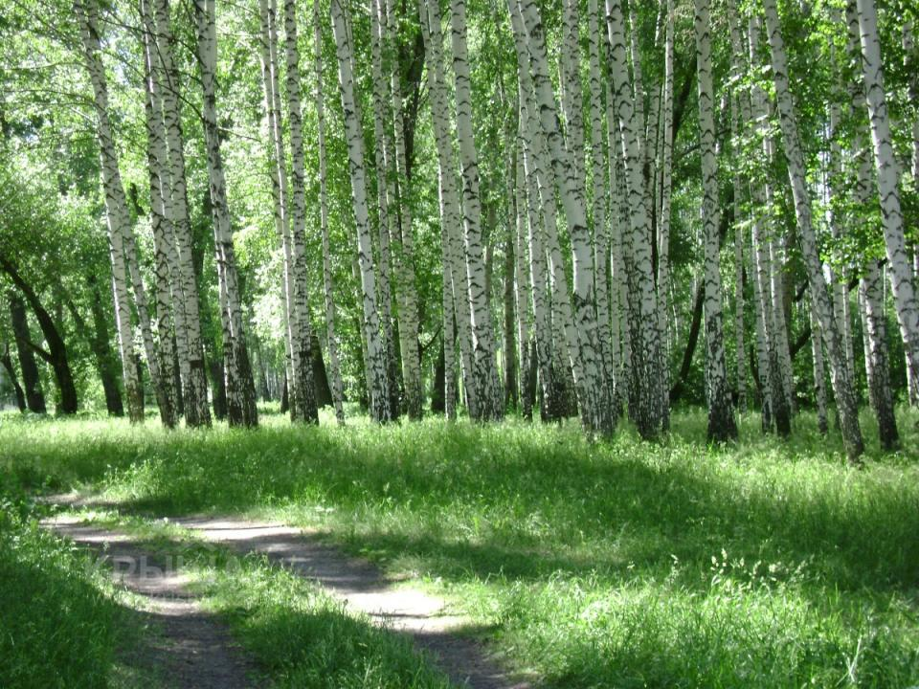
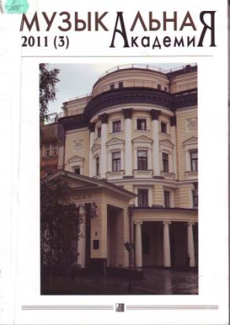
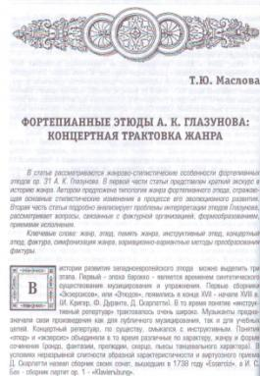
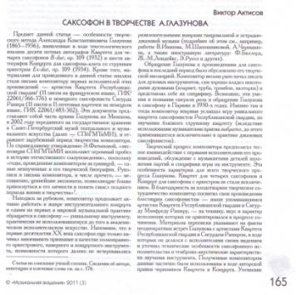

Slide 18
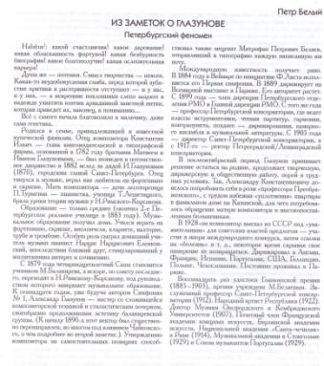

Slide 19
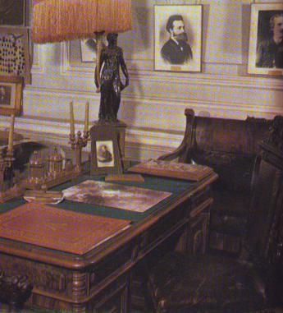
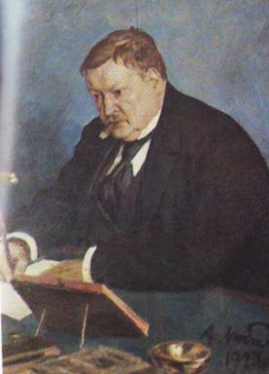
Осенью 1928 года Глазунов выехал за границу лечиться . Там в Париже композитор провел свои последние годы, где продолжал композиторскую и дирижерскую деятельность. Он дирижировал своими концертами в Париже, Мадриде, Лиссабоне и Валенсии, в ноябре 1929 года
композитор впервые посетил Америку.
Мемориальный уголок А.Глазунова в музее Петербургской консерватории
А.К.Глазунов. С портрета художника А. Любимова,
1928 год.

Slide 20
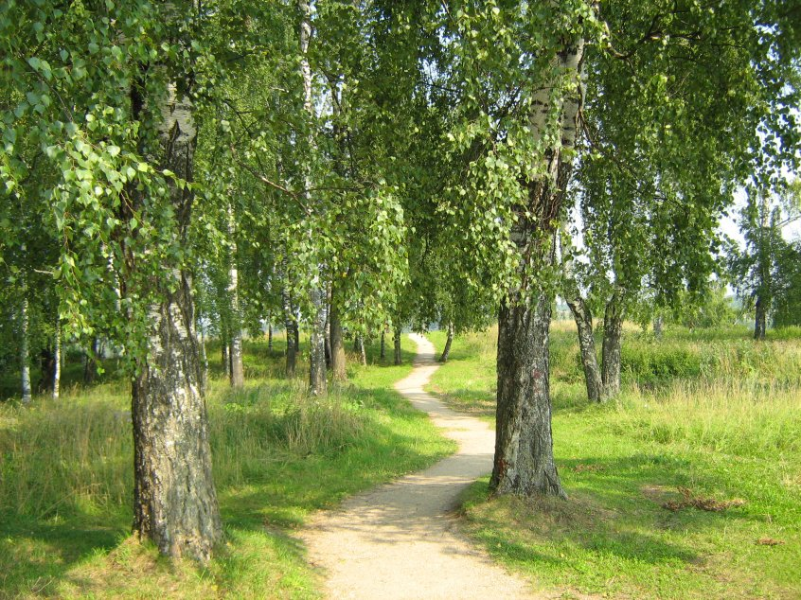

Slide 21
«Главный характер всех сочинений Глазунова – неимоверно широкий размах, сила, вдохновение, светлость могучего настроения, чудесная красота, роскошная фантазия, иногда юмор, фантазия, элегичная страстность, и всегда – изумительная ясность и свобода формы.»
В. Стасов.

Slide 22
СПИСОК ИСПОЛЬЗОВАННОЙ ЛИТЕРАТУРЫ
Актисов, В. Саксофон в творчестве А.Глазунова [Текст] / В.Актисов // Музыкальная академия. – 2011. - № 3. – С. 165-167.
Белый, П. Из заметок о Глазунове. Петербургский феномен [Текст] / П.Белый // Музыкальная академия. – 2011. - № 2. – С.14-19.
Ганина М. Александр Константинович Глазунов [Текст] : жизнь и творчество / М. Ганина . — Л. : Музгиз, 1961. — 392 с.
Ганина М. Седьмая и восьмая симфонии Глазунова [Текст] / М. Ганина. — М. : Музгиз, 1955. — 48 с.
Глазунов, А. К. Раймонда [Ноты] : балет в трех действиях / А. Глазунов ; либр. Л. Пашковой, М. Петипа. — М. : Музыка, 1968. — 184 с.
Глазунов А. К. Сочинения [Ноты] : для фп. / А. Глазунов. — М. : Музыка, 1974. — 195 с.
Глазунов А . К. Вариации [Ноты] : для фп. / А. Глазунов ; ред. К. Игумнова. — М. : Музыка, 1972.
Глазунов А . К. Две сонаты [Ноты] : для фп. / А. Глазунов. — М. : Музыка, 1965. — 92 с.
Глазунов А. К. Избранные пьесы [Ноты] : для фп. / А. Глазунов ; сост. и пед. ред. В. Белова. — М. : Музыка, 1971. — 47 с.
Глазунов А. К. Симфония № 5 [Ноты] : перелож. для фп. в четыре руки / А. Глазунов ; перелож. С. Танеева. — М. : Музыка, 1976.
Глазунов А. К. Симфония № 6 [Ноты] : ор. 58 : перелож. для фп. / А. Глазунов ; перелож. Э. Хачатуряна. — М. : Музгиз, 1960. — 56 с.
Глазунов А. К. Избранные романсы [Ноты] : для высок. и сред. голосов в сопровожд. фп. / А. Глазунов. — М. : Музыка, 1990. – 47 с.
Глазунов А. К. Романсы и песни [Ноты] : для голоса в сопровожд. фп. / А. Глазунов ; сост. А. Ерохин. — М. : Музыка, 1984. — 64 с.

Slide 23
Глазунов, А. К. Письма, статьи, воспоминания [Текст] / А. К. Глазунов. — М. : Музгиз, 1958. — 552 с.
Житомирский, Д. Русские композиторы конца XIX и начала XX века [Текст] / Д. Житомирский. — М. : Совет. композитор, 1960. — 68 с.
История русской музыки [Текст] : в 10 т. Т. 9 / ред.. Ю. В. Келдыш, О. — М. : Музыка, 1994. — 456 с.
История русской музыки [Текст] : учеб. для консерваторий. Т. 3 / ред. Н. В. Туманина. — М. : Музгиз, 1960. — 334 с.
Келдыш, Ю. В. Очерки и исследования по истории русской музыки [Текст] / Ю. Келдыш. — М. : Совет. композитор, 1978. — 512 с.
Крюков, А. Александр Константинович Глазунов [Текст] / А. Крюков. — М. : Музыка, 1984.
Крюков, А. Александр Константинович Глазунов. 1865 - 1936 [Текст] / А. Крюков. — М. : Музыка, 1966.
Курцман, А. А. К. Глазунов [Текст] / А. Курцман. — М. : Музыка, 1977. — 128 с.
Малков, Н. П. Шестая симфония Глазунова [Текст] / Н. П. Малков. — Л. : Ленингр. гос. консерватория, 1941. — 52 с.
Маслова, Т.Ю. Фортепианные этюды А.К.Глазунова: концертная трактовка жанра [Текст] /Т.Ю.Маслова // Искусство и образование. – 2012. - № 1. – С. 12-20.
Мастера музыки, искусства и архитектуры [Текст] / сост. Н. Б. Сергеева. — М. : Вече, 2008. — 400 с.
Орлов, Г. Русский советский симфонизм [Текст] : пути, проблемы, достижения / Г. Орлов. — М. : Музыка, 1966.
Орлова, Е. Очерки о русских композиторах XIX - начала XX века [Текст] : учеб. пособие для музык. вузов / Е. Орлова. — М. : Музыка, 1982. — 224 с.
Очерки по истории русской музыки конца XIX - начала XX века [Текст] : / Т. Хопрова. — М. : Просвещение, 1965. — 209 с.
Федорова, Г. Глазунов [Текст] / Г. Федорова. — М. : Музгиз, 1961. — 40 с.
Южак, К. Фортепианные сонаты А. К. Глазунова [Текст] / К. Южак. — М. : Музгиз, 1962. — 40 с.

